Slide 1

협업심화활동
발표자 : 2015410038 정회훈
스터디원 : 임경섭, 백지훈, 배민근

Slide 2

INDEX
1. Frontend Framwork by 백지훈
2. Backend Framwork by 정회훈
3. DBMS by 임경섭
4. Conclusion

Slide 3

개발이나 할 것 이지
왜 이러고 있는가?

Slide 4
1. Frontend Framework
Angular 2+
ReactJS
VueJS

Slide 5
ReactJS
페이스북에서 유지보수
SPA (Single Page Application) 분야에서 현재 가장 높은 점유율
라이브러리 자체는 단순 But, integrate해야 하는 다른 라이브러리들에 대한 학습요소가 생김

Slide 6
Angular 2+
구글에서 유지보수
컴포넌트, 모듈, 정적타이핑 (TypeScript)을 특징으로 하는 SPA 프레임워크
TypeScript 사용을 권장하기 때문에 추가적인 학습요소
가파른 학습곡선
프로젝트에 비해 지나치게 비대함

Slide 7
VueJS
오픈소스 커뮤니티에 의해서 유지보수
코어 라이브러리가 매우 가볍다
ReactJS나 Angular 2+에 비해서는 약간 뒤떨어짐

Slide 8
2. Backend Framework
Express
Koa
Hapi

Slide 9
Express
Nodejs 웹 프레임워크중 가장 많이 사용
많은 써드 파티 플러그인 지원
Document가 자세함.
오류처리기능이 내장되어있지 않아 오류처리를 직접 구현해야 함.
한 문제를 해결하기 위해 여러 방법으로 접근 가능-> 초보자한테는 단점!

Slide 10
Koa
가볍고 표현력이 좋음
ES6사용 가능
개발자인 TJ가 지속적인 유지보수를 하겠다고 하였지만 지금은…
아직 불안정(unstable)하다는 의견이 있음.

Slide 11
Hapi
크고 복잡한 어플리케이션에 특화
보일러플레이트로 작성해야 할 코드가 많아서 작은 웹 앱에서는 쓰기 불편
사용하는 User pool이 적음

Slide 12
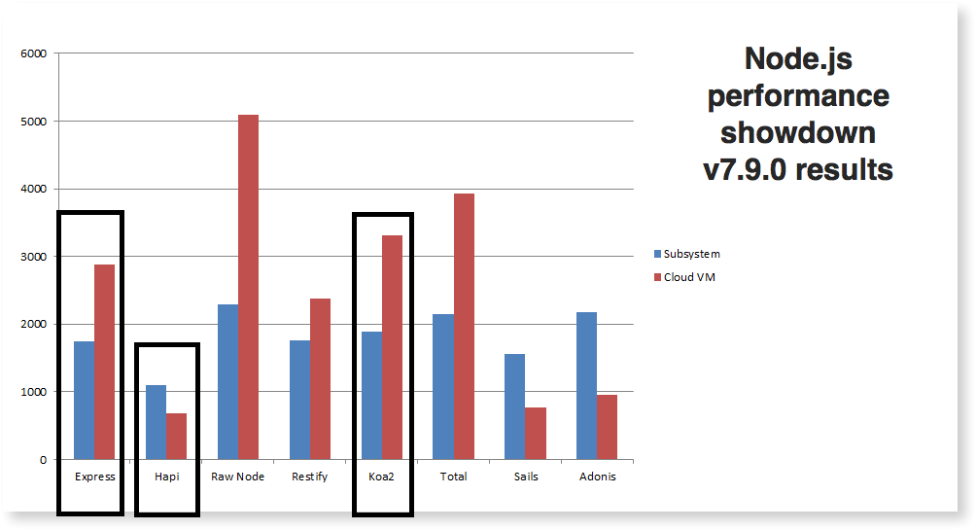
Performance
https://raygun.com/blog/nodejs-vs-hapi-express-restify-koa/

Slide 13
3. DBMS
RDBMS
NoSQL
NewSQL

Slide 14
RDMBS
전통적인 관계형 데이터베이스
정형화된 데이터에 대해빠른 처리 속도
일관성, 안정성
NoSQL에 비해부족한 확장성

Slide 15
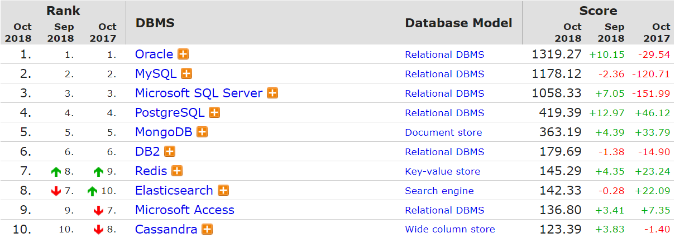
RDMBS

Slide 16
NoSQL
NoSQL은 RDBMS를 제외한 나머지 모두를 일컫는 단어
수평적 확장성 ->매우 거대한 용량의 데이터 처리 가능
유형마다 다양한 장점 존재
유형마다 다양한 단점 존재

Slide 17
NoSQL
문서 유형 스토어
유연성 높다, 수평적 확장 용이 vs 데이터 처리의 안전성 보장 X
키-값 저장소
- 이동성 높다, 운영비용 낮다 vs 키-값 모델화 어려움

Slide 18
NoSQL
와이드 칼럼 저장소
RDBMS와 NoSQL의 강점을 골고루 vs 상대적 높은 비용
검색 엔진
- 유연한 스키마, 기록의 빠른 검색 vs 지속성이 낮고 보안이 약함

Slide 19
NewSQL
RDBMS이며 ACID를 준수
NoSQL과 같은 확장성
설계가 복잡
소프트웨어 개발 비용 증가
상용화 부족

Slide 20
NewSQL
New architecture
각 노드가 데이터의 subset을 가지는 이른바 shared-nothing nodes형태의 cluster
구글 스패너, 알티베이스, VoltDB

Slide 21
NewSQL
SQL engines
SQL언어를 위한 고도로 최적화된 storage engine
MySQL Cluster, MariaDB cloumnstore

Slide 22
NewSQL
Transparent Sharding
확장성에서 중요한 요소인 sharding을 자동으로 실행해주는 미들웨어레이어를 제공
ScaleBase

Slide 23
4. Conclusion
VueJS
Koa
MySQL
https://github.com/upla/cooperationActivity.git

Slide 24
감사합니다

